Slide 1

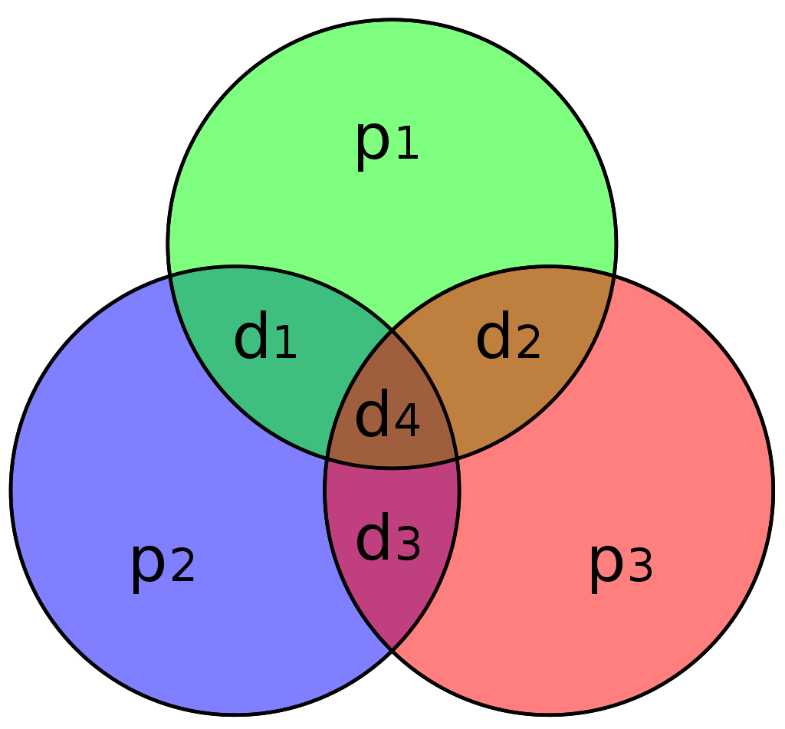
Hamming Codes[8,4,4]₂
Arquiteturas de Alto Desempenho
13 novembro 2022
Professor António Borges
Grupo 4: Bruno Silva 97931
Marta Oliveira 97613

Slide 2
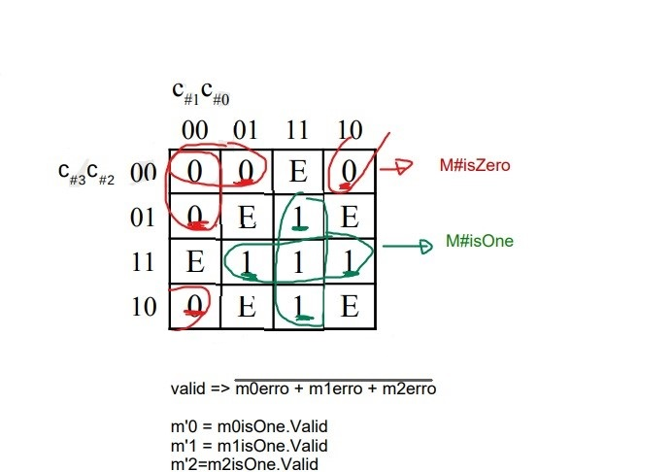
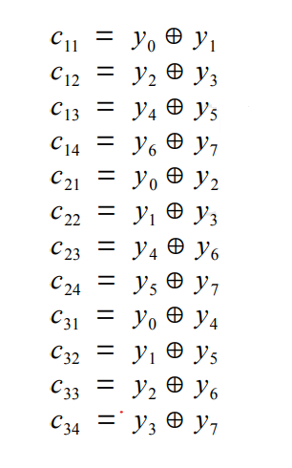
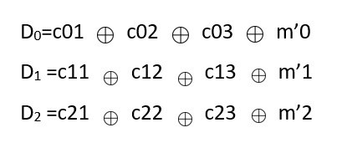
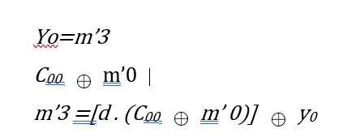

Decoder-Parallel Implementation
Application of the property of local decodability to calculate c's
Notes:
O processo de decodificação acontece quando uma mensagem codificada de 8 bits é recebida, posteriormente baseando-nos na propriedade de decodificação local do Códigos Hadamard vamos obter valores de C associados a cada um dos m’ e associando estes valores ao mapa de “karnough” fornecido calculamos os valores mIsOne ,mISZERO e da saída valid. Com isto obtemos os valores descodificados de m’0 a m’2(parte da mensagem). O m’3 não se obtem desta forma linear. Este procedimento não funciona para o bit de mensagem m3 porque entra no cálculo de todos os bits da palavra de código. A decodificação é realizada aqui executando diretamente a aproximação do vizinho mais próximo para os dois valores possíveis. Consequentemente calculam se os valores D que usam os valores de código C que não incluem o y0.
Se o resultado da operação nor for 1 este indicará que não existem erros ou então se existir este estará no y0.
Para confirmar para o valor de y0, isto é, se existe erro, iremos fazer uma operação c00 com m’0 e caso seja 1 conclui-se que existe erro. Portanto o valor desta parcela and vai ser 1 o que indicará que o y0 vai ser corrigido e fornecendo este valor a m’3

Slide 3
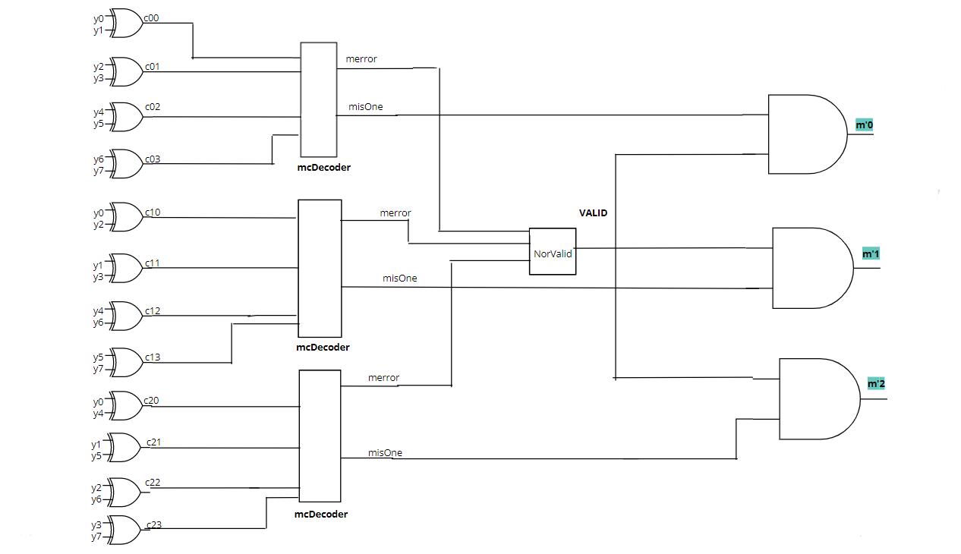
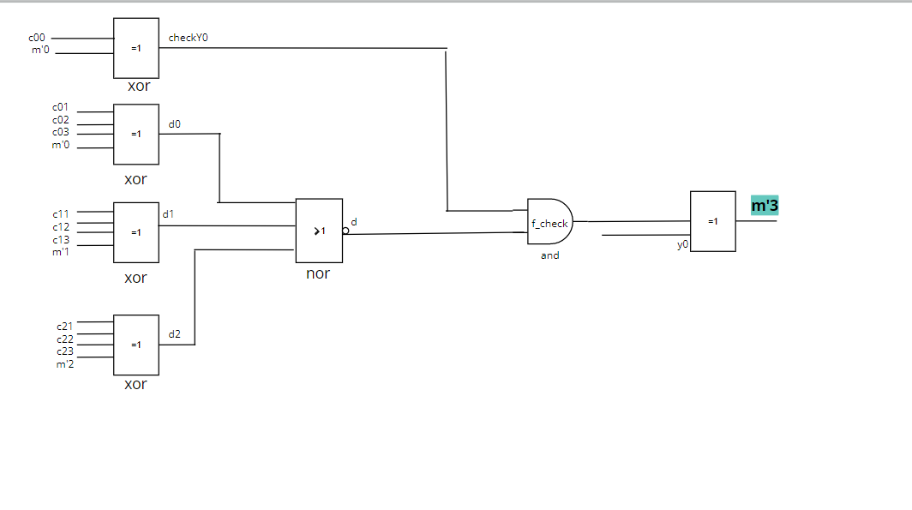
Decoder parallel-implementation
Implementation and cost:
12 x XOR'S: Application of the property of local decodability: calculate c's
3 x mc_DECODER'S:(3*6 and's, 3*2 nand's ,3*4 or's , 3*3 nor's) : Check if there's error or not in bits y1 to y7.
1 x NOR3bit: Checks Validation (maximum 2 error)
3 x AND'S: Calculates m'0,m'1,m'2,m'3
3 x XOR 4bit: Calculates D's (to check if there's no error or error in bit y0).
1 x NOR3bit: To calculate D final.
1 x XOR: To check Y0.
1 x AND
1 x XOR: To compare to Y0.
Total Cost: 14 xor gates + 3 xor4bit gates + 22 and gates + 9 nor gates + 2 nor3bit gates + 6 nand gates + 12 or gates
Propagation delay
2 xor gates + 1 xor4bits gate + 1 nand gate + 2 nor3bit + 3 and gates + 1 or gate + 1 nor gate

Slide 4
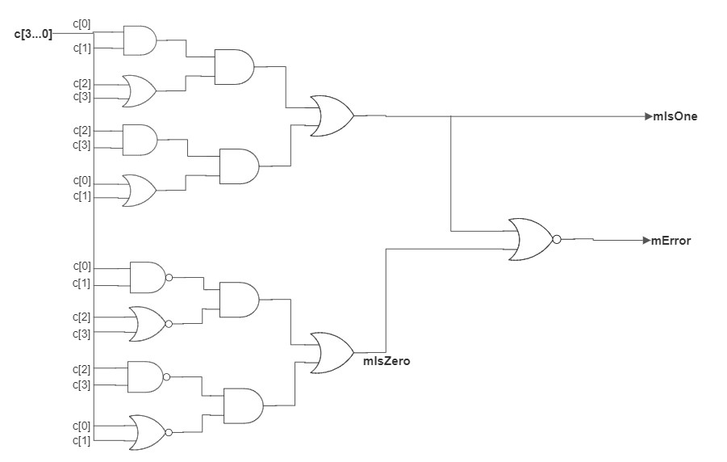
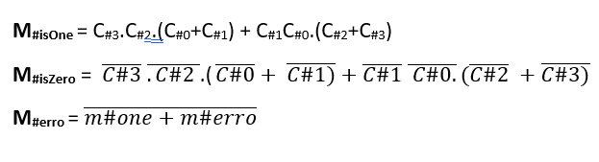
mcDecoder Implementation

Slide 5
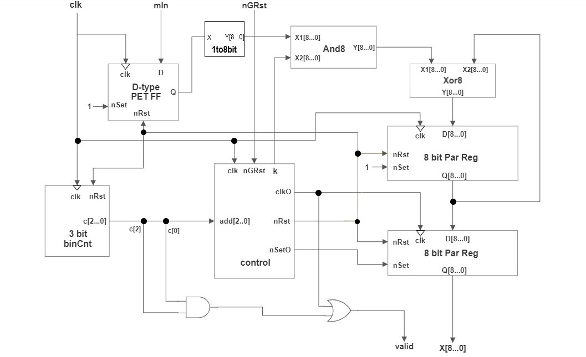
Encoder-Serial Implementation
Implementation:
1 x D-type flip-flop : stores values of m_{i}
1 x 3bit binCnt: tells control which state is going to be handled next.
1 x control unit: controls execution of the system and manages the main control signals.
2 x 8 bit par register's: First one maintains in register value of x calculated. The other one is responsible to send the final output.
1 x block of 8 And2bit: Receives the value of k and sends to output the value of m_{i} in the pretended positions
1 x block of 8 Xor2bit: Calculates the x values in the positions that mi is required
1 x and gate, 1 x or gate: Determine if the output is valid
Implementation cost: 20 d-type flip-flop + 10 xor gates + 10 and gate + 4 nand gates + 1 nor gate + 1 or gate

Slide 6
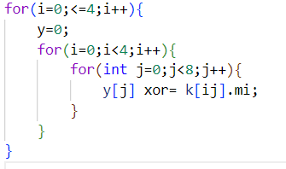

Encoder-Serial Implementation
The system functionality is based on this excerpt of code bellow where, sequentially, the value of m enters and therefore the value of k validates if 'm' is needed to calculate the y position in question.
This system has 6 States:
First 4 states serve to introduce M0,M1,M2,M3 into the system (the last one also serves to present the result, because the value of x it's already valid so it can be sent to the output).
The fifth state only serves to present the result
And finally, the last state serves to reset the system
States
Excerpt of code

